Slide 1

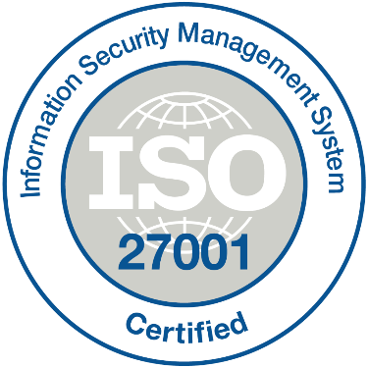
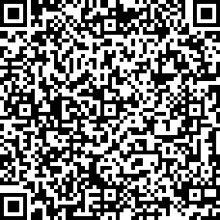
Système de management de la sécurité de l’information
Préparation à la Certification ISO 27001 Lead Implementer
YASSINE MALEH, PhD
Professor of Cybersecurity
IEEE Senior Member
Editor in Chief IJSS, IGI Global, USA
Associate Editor IEEE Access, USA
ISO 27001 Lead auditor, CEH v9, ITIL V3
yassine.maleh@ieee.org

Slide 2
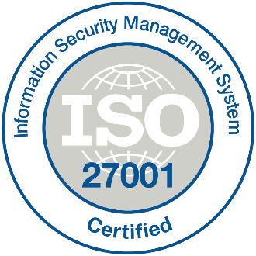
Objectifs
Comprendre la corrélation entre la norme ISO/CEI 27001 et la norme ISO/CEI 27002, ainsi qu’avec d’autres normes et cadres réglementaires
Maîtriser les concepts, approches, méthodes et techniques nécessaires pour mettre en œuvre et gérer efficacement un SMSI
Savoir interpréter les exigences de la norme ISO/CEI 27001 dans un contexte spécifique de l’organisation
Savoir accompagner une organisation dans la planification, la mise en œuvre, la gestion, la surveillance et la tenue à jour du SMSI
Acquérir l’expertise nécessaire pour conseiller une organisation sur la mise en œuvre des meilleures pratiques relatives au Système de Management de la Sécurité de l’Information
Mener un Audit organisationnel et Techniques
Mettre en place une politique de sécurité SI
Préparer la certification Lead Auditor ISO 27001 et Lead Implementer ISO 27001

Slide 3
Références et Sources
Documentation officielle ISO 27001/27002
Security and Privacy Management Techniques, and Protocols by Yassine Maleh
Strategic IT Governance and Performance Frameworks in Large Organizations by Yassine Maleh
IT Governance and Information Security Guides, Standards and Frameworks
by Yassine Maleh

Slide 4
Plan
Les enjeux de la sécurité SI
La Gestion des Risques
Etude de cas et Projet
Audit de la Sécurité SI
Audit Organisationnel
Audit Techniques
Politique de la Sécurité SI
Sécurité et Audit des applications WEB
Tableaux de bord Sécurité SI
Normes et Référentiels
Mise en place d’un SMSI de A à Z
ISO 27000 certification: Vue Globale
Plan

Slide 5
Système de management de la sécurité de l’information
Introduction au Système d’Information et Sécurité de l’information

Slide 6
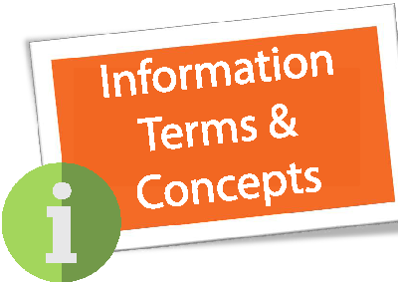
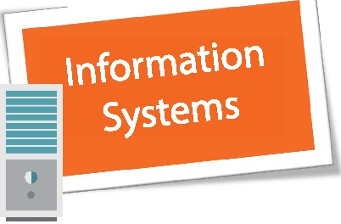
Information et Système d’information
Comprendre les concepts de base de l'information
Notes:
Notre premier sujet dans ce module va être la définition de l'information. Tout au long de ce module, je vais vous fournir quelques termes et concepts clés relatifs à l'information, et je vais également vous enseigner les systèmes d'information nécessaires pour stocker, gérer et maintenir la fiabilité des actifs d'information qui sont importants pour vous et votre organisation. Ces concepts de base constitueront la base sur laquelle vous vous appuierez tout au long du reste de ce cours. Mais avant de nous lancer, j'ai pensé que ce serait une bonne idée de commencer ce module en définissant ce qu'est l'information.

Slide 7
Information et Système d’information
Information
Un ou plusieurs éléments de données utilisés pour l'acte ou le fait d'informer.
Notes:
Selon une définition, l'information est un ou plusieurs éléments de données qui sont utilisés pour l'acte ou le fait d'informer, et je veux que vous gardiez cette définition à l'esprit au fur et à mesure que nous avançons dans le module.

Slide 8
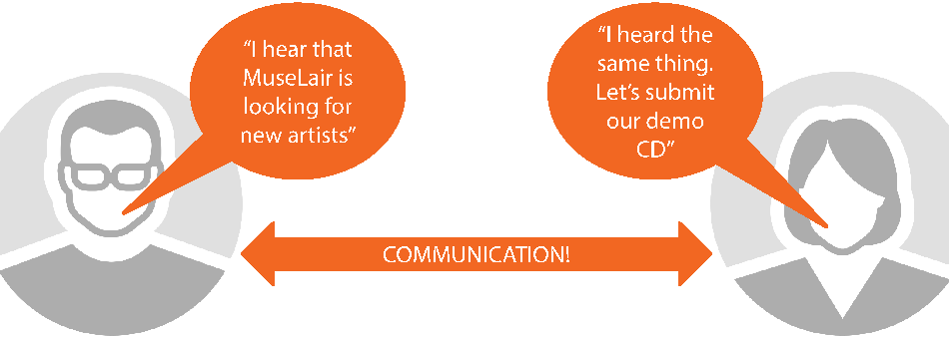
Comprendre les concepts de base de l'information
Information et Système d’information
Notes:
Pour que la communication ait une quelconque valeur, deux choses doivent se produire. Tout d'abord, l'information doit être communiquée, puis, ce qui est tout aussi important, elle doit être reçue, et c'est alors et seulement alors qu'une véritable communication peut avoir lieu et que l'information partagée peut avoir une quelconque valeur. Il peut s'agir de deux personnes communiquant entre elles, ou d'une personne interagissant avec un système informatique, ou de deux systèmes informatiques, ou même de plus de deux systèmes informatiques travaillant ensemble et échangeant des informations, mais il faut néanmoins qu'une communication soit envoyée et reçue pour que ces informations soient utilisées aux fins prévues et aient réellement une valeur.

Slide 9







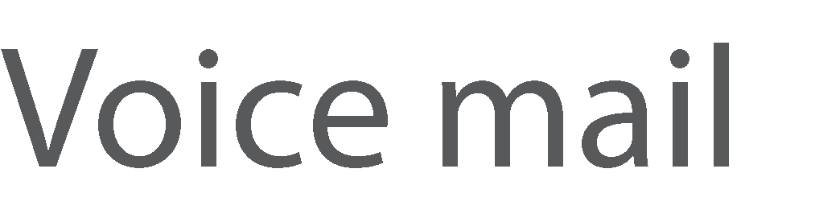


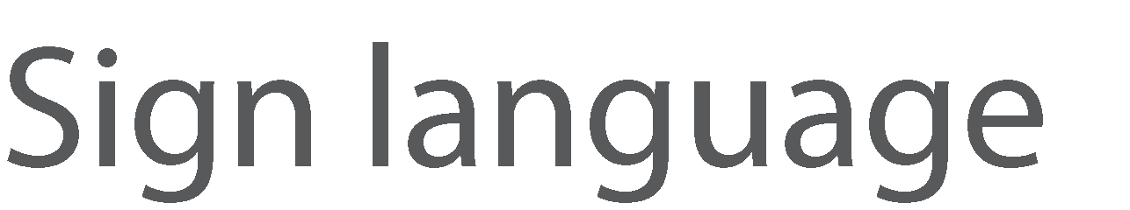
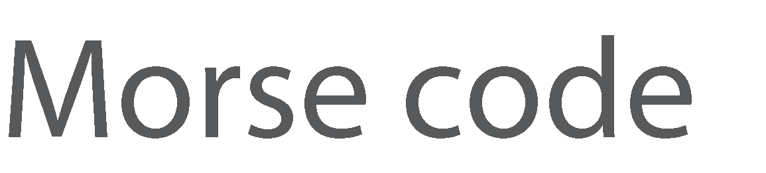
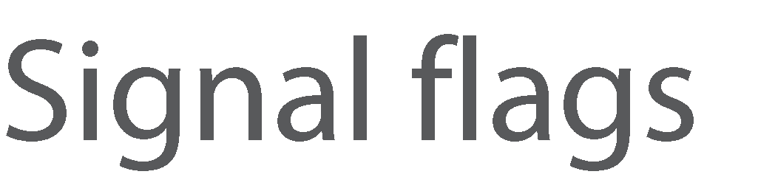

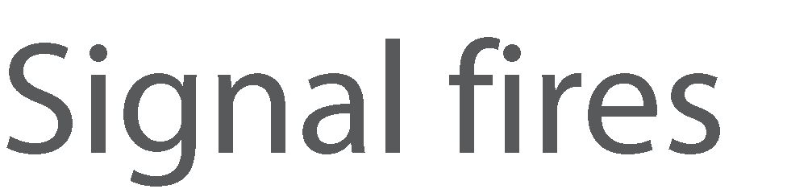

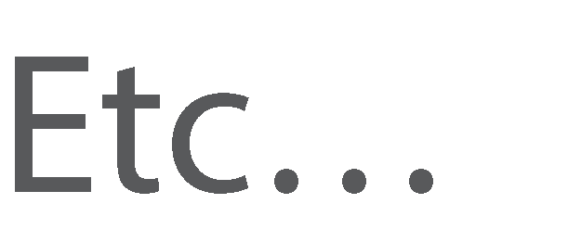
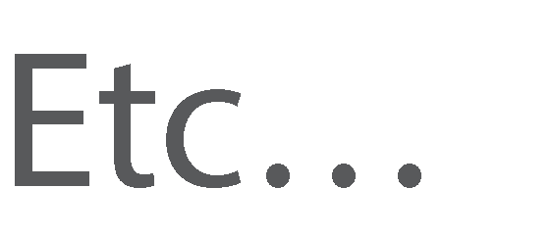
Information et Système d’information
Comprendre les concepts de base de l'information
▪
▪
▪
▪
▪
▪
▪
▪
▪
▪
▪
▪
▪
▪
Notes:
Aujourd'hui, les informations peuvent être communiquées par de nombreuses méthodes différentes, et je voudrais parler ici de deux méthodes possibles. La première est une communication auditive et l'autre est visuelle. Quelques exemples de communication audible seraient des choses comme la communication verbale, la messagerie vocale, les enregistrements audio comme je le fais en ce moment, il y a même le code Morse, que certaines personnes jouent encore aujourd'hui et utilisent encore, mais ce n'est pas quelque chose qui est dans le courant dominant, mais c'est vraiment encore une méthode de communication audible. Même les tambours tribaux, vous pouvez communiquer des messages en utilisant une méthode de tambour tribal et certaines personnes le font encore aujourd'hui. Aujourd'hui, les formes visuelles de communication sont notamment la documentation, le courrier électronique, les SMS, le langage des signes, les drapeaux de signalisation, les feux de signalisation et même les signaux de fumée. Ce sont toutes des choses qui peuvent être utilisées pour communiquer visuellement avec d'autres personnes.

Slide 10
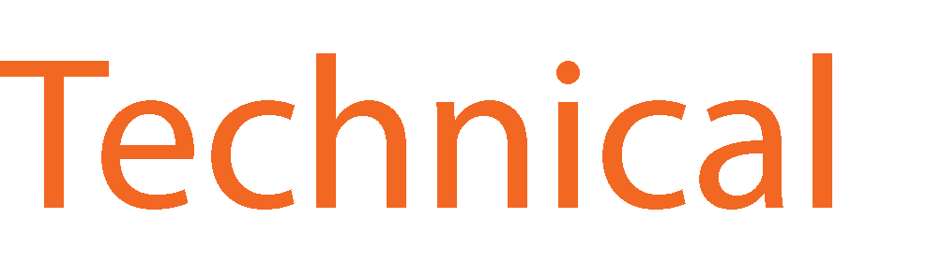



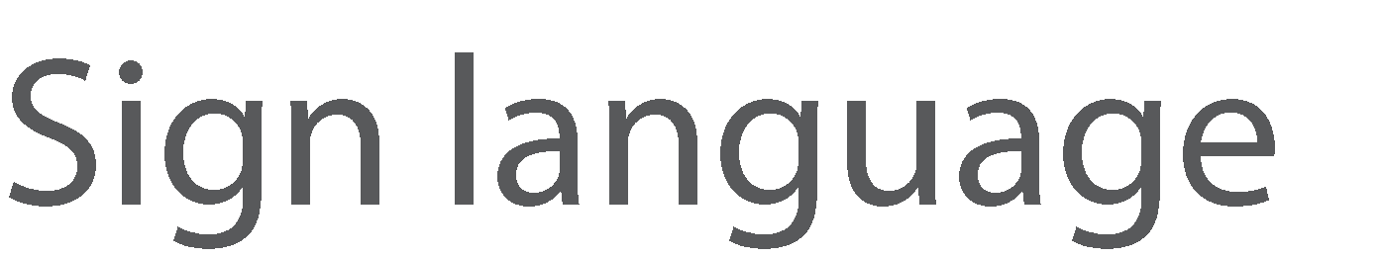









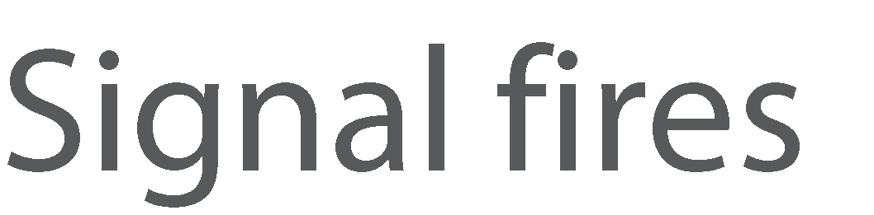
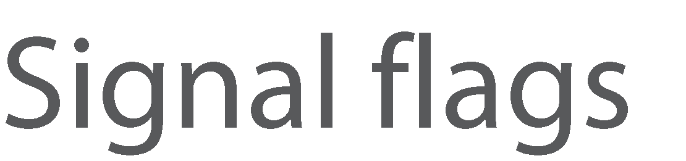
Information et Système d’information
Comprendre les concepts de base de l'information
▪
▪
▪
▪
▪
▪
▪
▪
▪
▪
▪
▪
▪
▪
Notes:
Toutes ces méthodes de communication peuvent maintenant être classées dans l'une des deux grandes catégories de communication. L'une est une forme technique et l'autre une forme non technique. J'aimerais donc jeter un coup d'œil à certains des exemples de la diapositive précédente et les classer dans l'une de ces deux catégories. Certaines des formes techniques de communication seraient donc des choses comme la messagerie vocale, les enregistrements audio, les SMS, la documentation électronique, le courrier électronique, et oui, même le code Morse est considéré comme une forme technique de communication. Les formes non techniques sont les communications verbales, le langage des signes, la documentation manuscrite, les tambours tribaux, les feux de signalisation et les drapeaux de signalisation, toutes des formes de communication non techniques.

Slide 11
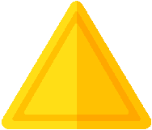
Information et Système d’information
Comprendre les concepts de base de l'information
Les autres types de communication exigent qu'une certaine forme de sécurité soit identifiée et au besoin, appliquée.
Notes:
Maintenant, le point que j'aimerais vraiment que vous retiriez de cette partie du cours est le suivant : tous les types de communication, qu'ils soient audibles, visuels, techniques ou non techniques, nécessitent chacun une forme de sécurité à identifier et, si nécessaire, à appliquer. Il est important donc de savoir si vous utilisez une méthode ou non par rapport à une autre. Il est très important de savoir quelles informations sont communiquées et dans quelle mesure il est important pour vous de sécuriser ces informations. Gardez donc à l'esprit que la sécurité peut être appliquée aux informations lorsqu'elles sont communiquées, quelle que soit la forme de communication.

Slide 12
Information et Système d’information
Comprendre les concepts de base de l'information
Comprendre la valeur des données, de la connaissance de l'information et de la sagesse

Slide 13







Information et Système d’information
Notes:
Il y a une différence subtile entre les données et l'information. Les données sont les faits ou les détails à partir desquels l'information est tirée. Les données individuelles sont rarement utiles à elles seules. Pour que les données deviennent de l'information, il faut les mettre en contexte. Les données sont des faits bruts et non organisés qui doivent être traités. Les données peuvent être quelque chose de simple, apparemment aléatoire et inutile jusqu'à ce qu'elles soient organisées. Lorsque des données sont traitées, organisées, structurées ou présentées dans un contexte donné afin de les rendre utiles, on parle d'information. Exemple : Le résultat de chaque élève aux tests est une donnée unique. Le score moyen d'une classe ou de l'ensemble de l'école est une information qui peut être obtenue à partir des données

Slide 14
Information et Système d’information
Comprendre les concepts de base de l'information
Ce que sont les systèmes d'information et comment ils ajoutent de la valeur

Slide 15
Information et Système d’information
Système d’Information
Un ensemble intégré de composants utilisés pour la collecte, le stockage et le traitement des données et pour la diffusion de l'information et des connaissances.
Notes:
Je vais maintenant vous parler des systèmes d'information, de ce qu'ils sont et de la façon dont ils apportent une valeur ajoutée à une organisation. Un système d'information est un ensemble intégré de composants utilisés pour la collecte, le stockage et le traitement des données, et pour fournir des informations et des connaissances à l'organisation. Cette définition est en fait le critère qui nous permet de classer quelque chose comme un système d'information.

Slide 16
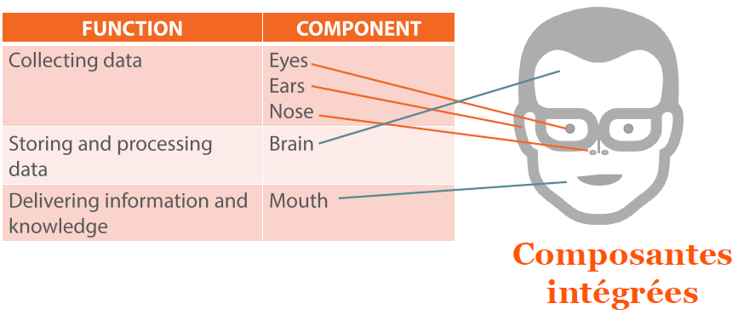
Information et Système d’information
Notes:
Laissez-moi vous donner un exemple. L'un des systèmes d'information les plus anciens et les plus complexes connus de l'homme est l'homme lui-même. Je vais maintenant utiliser la définition de la diapositive précédente et je vais vous montrer comment l'homme se qualifie réellement pour être un système d'information. Sur ce tableau, vous voyez les fonctions et les composants. Les fonctions sont en gros la définition décomposée. Nous devons être capables, tout d'abord, de collecter des données. Alors qu'un humain a des yeux, des oreilles et même un nez pour collecter des informations, n'est-ce pas ? Nous devons également être capables de stocker ces données et de les traiter, et c'est exactement ce que notre cerveau fait 24 heures sur 24, chaque jour de notre vie. Nous devons également être capables de transmettre des informations et des connaissances à quelqu'un d'autre. Nous pouvons utiliser notre bouche à cette fin. Jusqu'à présent, nous nous en sortons plutôt bien, n'est-ce pas ? Je veux dire que nous répondons vraiment aux critères d'un système d'information. Mais il y a un autre élément dont je n'ai pas encore parlé. J'ai dit qu'un système d'information est un ensemble intégré d'éléments et je pense que vous conviendrez qu'au sein d'un être humain, tous les éléments que nous avons énumérés ici sont tous intégrés dans notre corps, donc nous avons tous ces éléments en nous, donc nous avons la possibilité d'être considérés comme un système d'information.

Slide 17
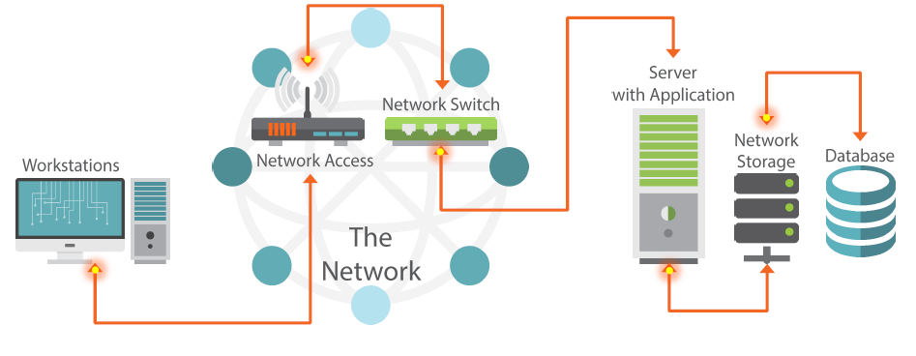
Information et Système d’information
Notes:
Nous avons donc besoin de technologies plus modernes que celles-ci pour pouvoir faire le travail, et c'est pourquoi nous utilisons diverses technologies pour créer un système d'information capable d'exécuter un large éventail de tâches que nous devons faire pour gérer notre activité. Maintenant, je vais vous expliquer plus en détail ce qui constitue réellement un système d'information. Tout d'abord, quand je parle de système d'information, la plupart des gens se mettent à parler de technologie de l'information. Ce sont les ordinateurs, le matériel et les logiciels qui sont utilisés pour gérer les données, et si oui, cela fait partie d'un système d'information, ce n'est qu'un des éléments qui composent le système d'information.

Slide 18
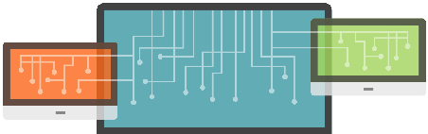


Information et Système d’information
-
Technology
People
Process
Notes:
Un système d'information est en fait un ensemble de personnes, de processus et de technologies qui sont utilisés pour gérer les données et les informations et il faut les trois pour former réellement un système d'information efficace.

Slide 19



Information et Système d’information
People
Employees,Business Partners,Vendors,and Customers Creators,Data Owners,Administrators,and Users
Notes:
Examinons la partie humaine de ce système, d'accord ? Les gens constituent donc un système d'information et ils comprennent des choses comme les employés d'une entreprise, les partenaires commerciaux, les fournisseurs et les clients, et ces groupes de personnes jouent différents rôles au sein du système d'information. Ces groupes de personnes jouent différents rôles au sein du système d'information. Certains de ces rôles sont les créateurs, les propriétaires de données, les administrateurs et les utilisateurs. Ils pourraient donc être ceux qui ont créé les données, ceux qui les possèdent et leur attribuent une valeur, et ceux qui administrent ces données et s'assurent qu'elles sont disponibles, exactes, sauvegardées et protégées, etc. Ce sont eux qui ont les pieds sur le groupe qui gère réellement ces données ou ce sont eux qui les utilisent réellement. En ce qui concerne les rôles, il est possible qu'une même personne ait plusieurs rôles, donc une personne peut être à la fois créateur, propriétaire et utilisateur de ces données. Il n'y a rien de mal à cela. Mais vous pouvez aussi avoir une personne qui est le créateur, une autre qui est le propriétaire et une autre qui est l'utilisateur. Et vous pouvez aussi avoir plusieurs personnes qui créent, plusieurs personnes qui utilisent, mais vous ne voudrez probablement avoir qu'un seul propriétaire parce que cette position ou ce rôle de propriétaire est important, et nous en parlerons beaucoup plus tard lorsque nous aborderons les autres modules du cours.

Slide 20

Information et Système d’information
Process
Policies,Procedures,Rules,Role Definitions,and Audit Controls Monitor,Measure,and lmprove Information Systems
Notes:
Maintenant, en ce qui concerne le processus, le processus représente la méthode documentée que les systèmes d'information doivent suivre pour gérer les données tout au long du cycle de vie de l'information. Les processus comprennent généralement des éléments tels que les politiques, les procédures, les règles, les rôles, les définitions et les contrôles d'audit. Nous allons donc vouloir examiner tous ces différents aspects d'un processus et nous assurer qu'ils sont présents dans notre documentation sur les processus. Il se peut que vous trouviez d'autres éléments dans un document de processus, mais ce sont des éléments assez importants dont vous voulez vous assurer qu'ils existent. Le processus permet à une organisation de faire certaines choses comme contrôler, mesurer et améliorer le système d'information global. Vous voulez donc vous assurer que vous avez la capacité de contrôler l'efficacité du système d'information, puis de mesurer cette efficacité globale, et ensuite de déterminer les domaines qui doivent être améliorés. Le processus vous fournit le cadre nécessaire pour pouvoir faire ce genre de choses.

Slide 21
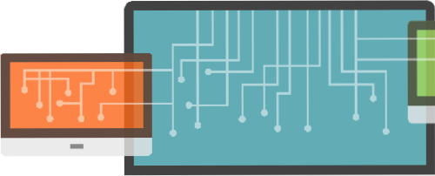
Information et Système d’information
-
-
Technology
Notes:
Et puis, bien sûr, la partie technologique. C'est ce dont nous avons déjà parlé. C'est la partie que j'aime appeler les écrous et les boulons, et les bits et les octets. C'est la partie de la technologie ou du système d'information qui facilite réellement le cycle de vie de l'information. C'est en quelque sorte ce qui permet cela. Cependant, sans les personnes et sans le processus, le système d'information lui-même ne serait pas complet et ne réussirait pas à atteindre toute la valeur globale qu'il est censé apporter à l'entreprise.

Slide 22
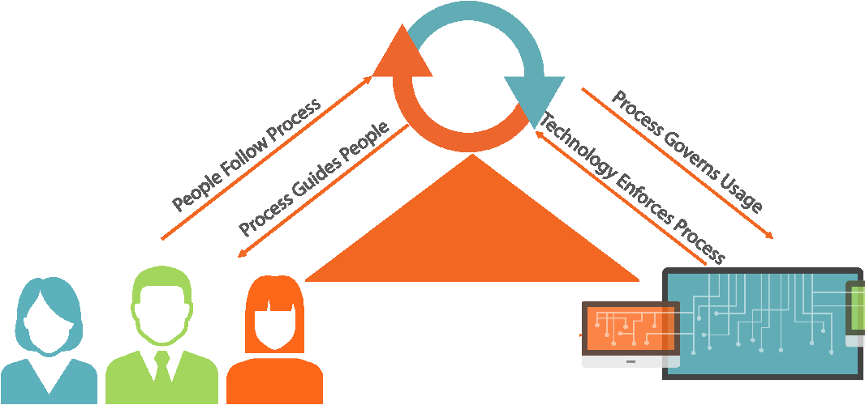
Information et Système d’information
People Use Technology
-
Technology Enables People
Notes:
Laissez-moi vous montrer un exemple de leur collaboration. Sur cette diapositive, vous verrez que le processus se trouve en haut du triangle, et en bas à gauche, les personnes, et en bas à droite, la technologie. Il y a maintenant des relations entre eux et c'est ainsi qu'ils travaillent ensemble pour apporter de la valeur à l'entreprise. Donc, du point de vue du processus, le processus guide les gens. Les gens doivent suivre le processus sur la base des directives qui sont données dans le cadre de ce processus. Le processus régit également l'utilisation de la technologie et la technologie doit, en fait, faire respecter le processus. Ainsi, dans la mesure où le processus régit le comportement des gens, il doit identifier les possibilités pour la technologie de faire respecter les règles mises en place. À présent, les gens utilisent la technologie et la technologie permet aux gens de faire leur travail et d'utiliser les informations de manière appropriée, mais dans le cadre des directives établies par le processus. Comme vous pouvez le voir ici, il existe une relation très délicate entre les personnes, le processus et la technologie, mais lorsqu'ils sont utilisés collectivement, vous disposez d'un système d'information très efficace qui apporte une valeur ajoutée à l'entreprise. Le système d'information gère les données et les informations tout au long du cycle de vie de l'information. C'est donc ce cycle de vie de l'information que nous allons examiner dans la prochaine section de ce module. Nous allons examiner toutes les étapes du cycle de vie et mieux comprendre ce qui se passe à chacune de ces étapes.

Slide 23
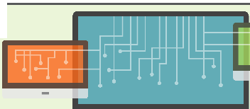


Information et Système d’information
-
Technology
People
Process
Conceptualize
Appraise & Select
Preserve
Access,Use,& Reuse
Dispose
INFORMATION LIFE CYCLE
Create or Receive
lngest
Store
Transform
Notes:
Conceptualiser: Plan pour la création des données dont vous avez besoin pour atteindre le résultat commercial
Créer et recevoir: Créer les données nécessaires qui n'existent pas actuellement. Recevoir les données d'autres créateurs, archives ou dépôts
Evaluer et sélectionner: Évaluer les données et sélectionner les éléments de données nécessaires à la consommation et à la conservation à long terme
Ingestion : Transférer des données à une archive, un dépôt ou une autre intendance conformément à toute les politiques ou les exigences réglementaires applicables
Préserver: Prendre les mesures nécessaires pour préserver et conserver les données et le caractère officiel de la source
Stocker: Stocker les données de manière à en préserver la confidentialité, l'intégrité et la disponibilité
Accès, utilisation et réutilisation : Fournir un accès permanent aux utilisateurs et aux systèmes de manière à préserver la confidentialité, l'intégrité et la disponibilité du contenu requis
Transformer: Créer de nouvelles données à partir de données existantes par le processus de transformation des données en nouveaux formats, sous-ensembles et vues
Détruire : détruire correctement toutes les données qui ne sont plus nécessaires à l'utilisation, à la réutilisation ou à la conservation sur la base de politiques de conservation ou d'ordonnances légales de mise en suspens

Slide 24
Qu'est-ce que la sécurité de l'information ?
S
Sécurité
Menace
Disponibilité
Intégrité
Confidentialité
Traçabilité
Information
Risque
Sécurité
Sécurité
Vulnérabilité
Sécurité
Notes:
La sécurité des systèmes d’information (SSI) ou plus simplement sécurité informatique, est l’ensemble des moyens techniques, organisationnels, juridiques et humains nécessaires à la mise en place de moyens visant à empêcher l'utilisation non autorisée, le mauvais usage, la modification ou le détournement du système d'information. Assurer la sécurité du système d'information est une activité du management du système d'information.
Une Menace est un danger qui existe dans l’environnement d’un système indépendamment de celui-ci : accident, erreur, malveillance passive si elle porte sur la confidentialité, malveillance active si elle modifie le contenu de l’information ou le comportement des systèmes de traitement.
La Vulnérabilité est une faiblesse du système qui le rend sensible à une menace :
Bogues dans les logiciels
Mauvaises configurations
Le Risque est la probabilité qu’une menace particulière puisse exploiter une vulnérabilité donnée du système.

Slide 25

Qu'est-ce que la sécurité de l'information ?
Notes:
Data Loss Prevention fait référence à un ensemble de techniques qui permettent d’identifier, de contrôler et de protéger l’information grâce à des analyses de contenu approfondies, que l’information soit stockée, en mouvement ou traitée

Slide 26
Le risque !!
Threats
exploit
Vulnerabilities
increase
increase
compromising
protect against
Controls
reduce
Risk
to
Information assets
met by
indicate
increase
have
Security requirements
Value

Slide 27
Alors, comment sécuriser nos actifs informationnels ?

Slide 28
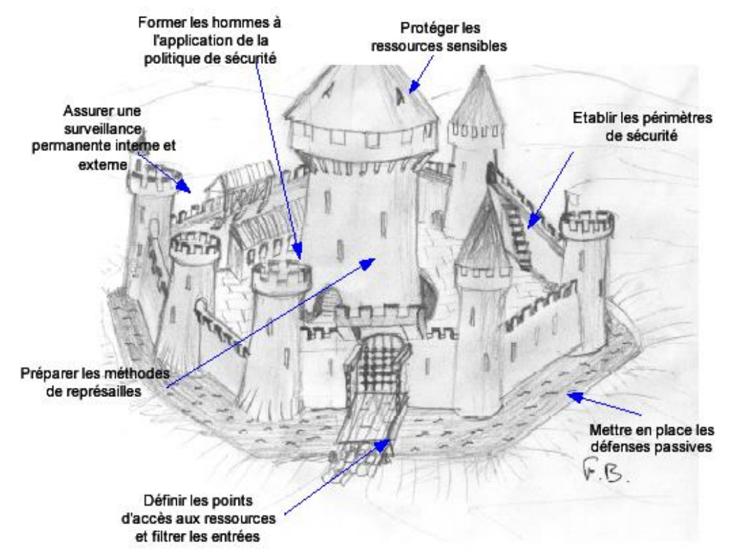
Comment assurer la sécurité SI

Slide 29
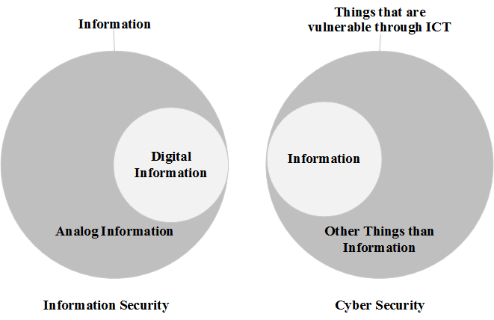
Sécurité de l’information et cybersécurité

Slide 30
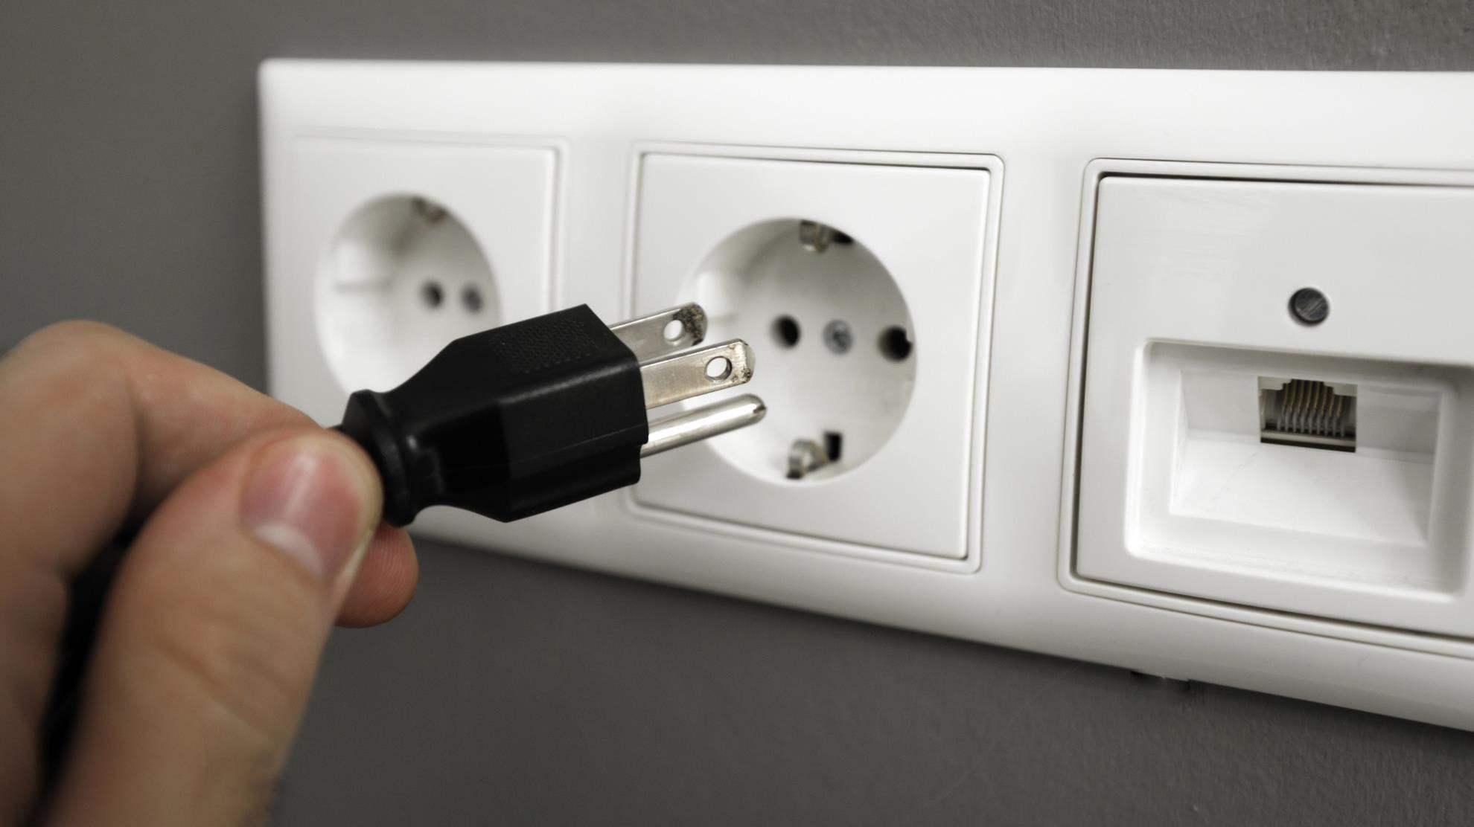
La gouvernance de la sécurité de l’information
SIDEBAR
Les normes nous aident au quotidien
Notes:
La gouvernance est une problématique centrale qui soulève de nombreuses interrogations pour une grande partie des entreprises.
Entre les risques de conformité et l’augmentation des coûts, avoir la main sur la gouvernance de l’information est essentiel.

Slide 31


Slide 32

ISO Standard 3103
La gouvernance de la sécurité de l’information
...spécifiant une méthode standardisée pour l'infusion du thé...
Notes:
Mais sans aucun doute, la plus intéressante de toutes les normes que j'ai rencontrées est, attendez de voir, une norme internationale sur la façon d'infuser le thé. Comme c'est rafraîchissant ! Pour être tout à fait transparent, cette norme a été définie non pas pour nous aider à faire du thé à la maison, mais pour spécifier comment le thé doit être infusé à l'intention des goûteurs de thé professionnels.

Slide 33
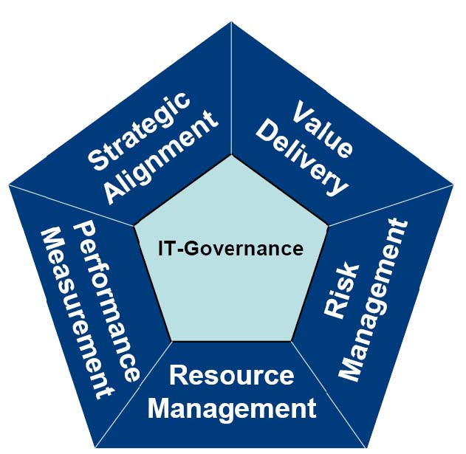
Qu'est-ce que le cadre de gouvernance IT ?
La gouvernance de la sécurité de l’information
Les cadres (frameworks) vous permettent de maîtriser
des coûts
des risques
des processus
Exemples de cadres
ITIL
COBIT® 2019
SIAM
ISO 2700x
Notes:
La gouvernance IT est un élément de la gouvernance d'entreprise, visant à améliorer la gestion globale de l'informatique et à tirer une meilleure valeur de l'investissement dans l'information et la technologie.
Les cadres de gouvernance informatique permettent aux organisations de gérer efficacement leurs risques informatiques et de s'assurer que les activités associées à l'information et à la technologie sont alignées sur leurs objectifs commerciaux généraux. Parmi les cadres les plus populaires ou les plus largement utilisés, citons ITIL (Information Technology Infrastructure Library), COBIT (Control Objectives for Information and Related Technologies) et SIAM (Service Integration and Management), qui est une approche de la gestion de plusieurs fournisseurs de services et de leur intégration en vue de fournir une organisation informatique unique orientée vers l'entreprise.

Slide 34
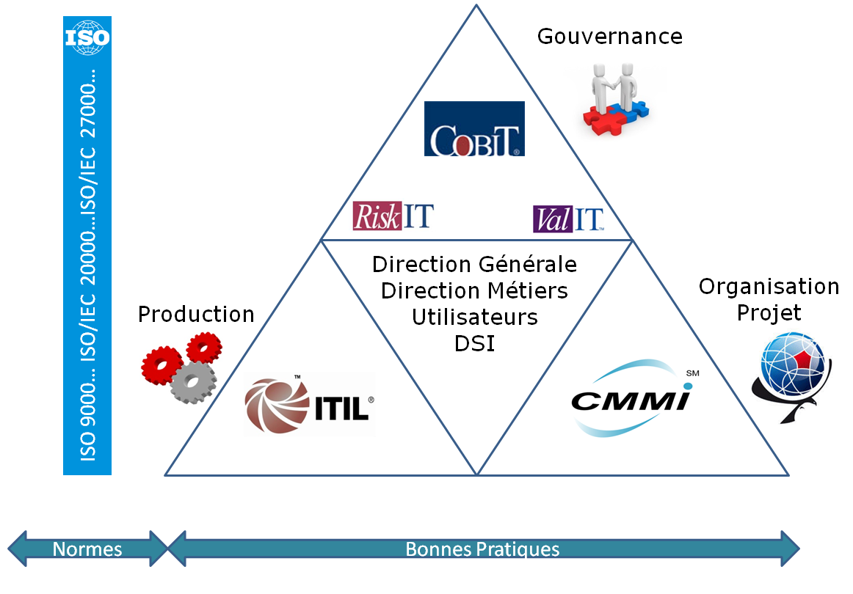
Les Normes et Standards SI
Notes:
Face à ces différents enjeux les organismes ont besoin des feuilles de routes et des guides SI pour pouvoir établir ses stratégies et répondre aux attentes et les exigences métiers et créer la valeur ajoutée. Dans le domaine des systèmes d'information, le terme de référentiel est employé pour désigner un ensemble structuré de recommandations ou de bonnes pratiques utilisées pour le management du système d'information, et constituant un cadre commun aux directions des systèmes d'information (DSI)

Slide 35
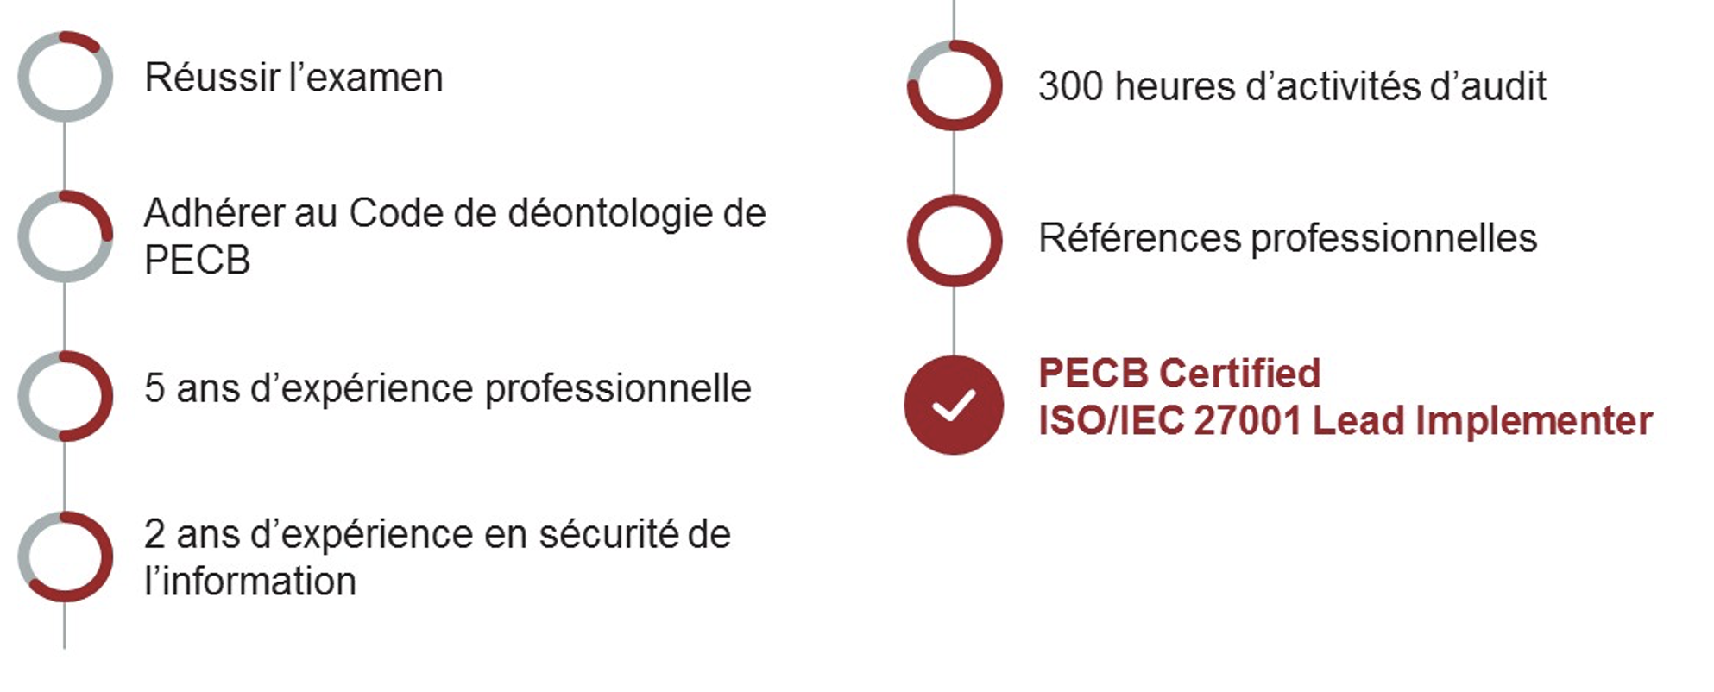
Prérequis de la certification ISO 27001 Lead Implementer
La réussite de l’examen n’est pas l’unique prérequis à l’obtention de la certification «Certified ISO/IEC 27001 Lead Implementer».
Notes:
Face à ces différents enjeux les organismes ont besoin des feuilles de routes et des guides SI pour pouvoir établir ses stratégies et répondre aux attentes et les exigences métiers et créer la valeur ajoutée. Dans le domaine des systèmes d'information, le terme de référentiel est employé pour désigner un ensemble structuré de recommandations ou de bonnes pratiques utilisées pour le management du système d'information, et constituant un cadre commun aux directions des systèmes d'information (DSI)

Slide 36
Les enjeux de la sécurité des SI
Sécurité des systèmes d’information
ISO/IEC 27001 Certification: Vue Globale

Slide 37
1ère Partie
Pourquoi la certification ISO27001 est-elle si importante ?
Comprendre les normes
Faire certifier votre organisation
Conserver votre certification
Outils et support dont vous avez besoin
Notes:
Aujourd'hui, les atteintes à la sécurité des données sont si nombreuses et la cybercriminalité est à l'ordre du jour de la plupart des conseils d'administration des entreprises qu'il est probable qu'on vous ait déjà demandé quelle était la qualité de la sécurité de l'information, des contrôles et des processus de votre organisation. Dans ce cours, vous apprendrez comment utiliser la norme ISO27001 pour vous aider à répondre à cette question en toute confiance. Dans ce module, nous allons nous concentrer sur les raisons pour lesquelles la norme ISO est si importante. Nous examinerons quelles entreprises sont certifiées selon cette norme, et nombre des grands fournisseurs de services technologiques sont désormais certifiés ISO27001. Nous comparerons cette norme ISO avec d'autres normes que vous pourriez rencontrer. Il existe aujourd'hui un grand nombre de normes différentes sur le marché. Nous les démystifierons et vous expliquerons quand vous pouvez utiliser des normes différentes pour répondre au mieux aux besoins de votre organisation. Il peut y avoir de nombreux facteurs différents pour commencer votre parcours ISO27001, et nous allons en explorer quelques-uns. Je sais qu'à mes débuts, le besoin était motivé par l'exigence de respecter les normes de sécurité définies par les clients. Ces grandes organisations financières ne sont pas venues vous dire qu'il fallait être certifié ISO27001, mais elles se sont contentées de faire des comparaisons avec les contrôles ISO27001. Si vous devez être évalué par rapport aux contrôles ISO, autant être certifié et avoir confiance dans votre propre processus. Si vous vendez une technologie ou un produit à de grandes entreprises, il est toujours préférable d'être conforme ou certifié à la norme ISO. Nous passerons ensuite à un travail pratique, et je vous montrerai comment faire des recherches sur certains des grands fournisseurs de technologie pour savoir s'ils sont certifiés, et aussi comment lire leur certificat, ce qui est vraiment important. Car ce n'est pas parce qu'une entreprise est certifiée que le service spécifique que vous achetez chez elle est couvert par cette certification.

Slide 38

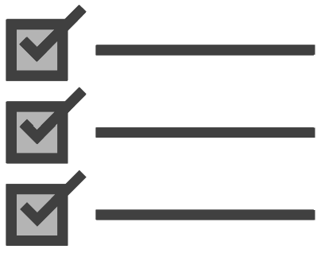
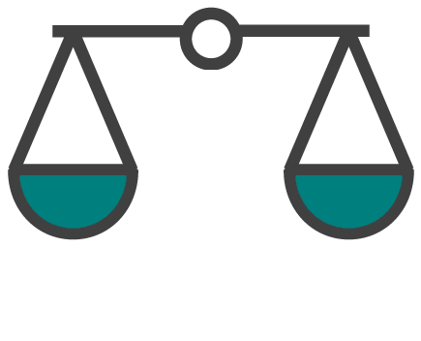




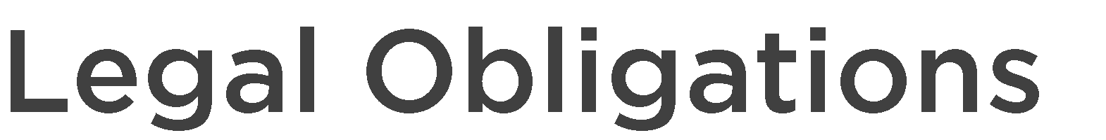


Les Normes et Standards SI
Pourquoi suivre un référentiel ?

Slide 39
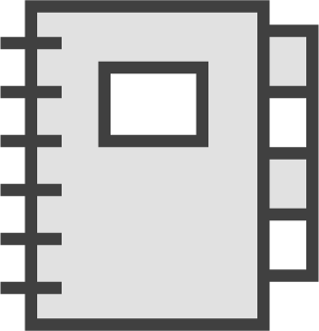
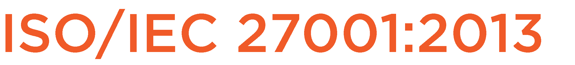
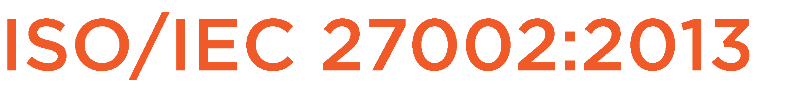
Les Normes et Standards SI
Acheter le standard
-
-

Slide 40
“… Preserves the confidentiality, integrity and availability of information by applying a risk management process ...”
Source: ISO/IEC 27001:2013 Standard section 0.1
Notes:
Commençant par savoir l’objectif de l’ISO 27001. Ici j’ai cette citation de ISO 27001 standard Section 0.1. Comprenons donc l'objectif de la norme ISO27001 sur la sécurité de l'information. J'ai ici une citation de la version 2013 de la norme. Il est important de savoir que la version 2013 est la dernière version de la norme et la seule contre laquelle vous pouvez être certifié. La version précédente n'est plus valable et a été remplacée. Nous pouvons voir ici que l'objectif de la norme est de préserver la confidentialité, l'intégrité et la disponibilité des informations en appliquant un processus de gestion des risques. Maintenant, je sais ce que vous allez dire. Quel est le rapport avec l'informatique ? De nombreux professionnels de l'informatique sont perplexes lorsqu'ils voient pour la première fois le document de la norme lui-même. Il est important de comprendre que la norme ISO27001 n'est pas une norme informatique spécifique, mais plutôt une norme de sécurité de l'information. Il est donc vrai qu'elle parle de protéger des choses comme les documents imprimés et d'autres aspects non informatiques. Mais soyons honnêtes, la plupart des informations sont aujourd'hui stockées dans des systèmes informatiques, donc essayer de mettre en œuvre la norme sans l'apport des TI est un gros inconvénient. En fait, la plupart des mises en œuvre dont j'ai eu connaissance ont toujours impliqué le département informatique, et c'est généralement le département informatique qui est chargé d'obtenir la certification.

Slide 41
SMSI
C’est quoi un SMSI
Un SMSI se compose des politiques, procédures, lignes directrices et des ressources et activités associées, gérées collectivement par un organisme dans le but de protéger des actifs informationnels.
Un système de management de la sécurité de l’information SMSI est une approche systématique de la gestion des informations sensibles de l'entreprise afin qu'elles restent sécurisées.
Notes:
Commençant par savoir l’objectif de l’ISO 27001. Ici j’ai cette citation de ISO 27001 standard Section 0.1. Comprenons donc l'objectif de la norme ISO27001 sur la sécurité de l'information. J'ai ici une citation de la version 2013 de la norme. Il est important de savoir que la version 2013 est la dernière version de la norme et la seule contre laquelle vous pouvez être certifié. La version précédente n'est plus valable et a été remplacée. Nous pouvons voir ici que l'objectif de la norme est de préserver la confidentialité, l'intégrité et la disponibilité des informations en appliquant un processus de gestion des risques. Maintenant, je sais ce que vous allez dire. Quel est le rapport avec l'informatique ? De nombreux professionnels de l'informatique sont perplexes lorsqu'ils voient pour la première fois le document de la norme lui-même. Il est important de comprendre que la norme ISO27001 n'est pas une norme informatique spécifique, mais plutôt une norme de sécurité de l'information. Il est donc vrai qu'elle parle de protéger des choses comme les documents imprimés et d'autres aspects non informatiques. Mais soyons honnêtes, la plupart des informations sont aujourd'hui stockées dans des systèmes informatiques, donc essayer de mettre en œuvre la norme sans l'apport des TI est un gros inconvénient. En fait, la plupart des mises en œuvre dont j'ai eu connaissance ont toujours impliqué le département informatique, et c'est généralement le département informatique qui est chargé d'obtenir la certification.

Slide 42
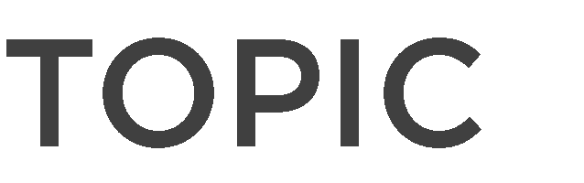








A faire et à ne pas faire Approuvé par l'exécutif Relativement concis
Éléments optionnels
Décrit le processus
Approuvé par le processus
propriétaire
Conseils et règles à suivre.
Approuvé par le responsable principal approprié.
Detaillé
Formulaires et modèles standard que nous attendons que chacun utilise
Comment le faire réellement.
Rédigé et contrôlé par ceux qui font le travail
Notes:
Commençant par savoir l’objectif de l’ISO 27001. Ici j’ai cette citation de ISO 27001 standard Section 0.1. Comprenons donc l'objectif de la norme ISO27001 sur la sécurité de l'information. J'ai ici une citation de la version 2013 de la norme. Il est important de savoir que la version 2013 est la dernière version de la norme et la seule contre laquelle vous pouvez être certifié. La version précédente n'est plus valable et a été remplacée. Nous pouvons voir ici que l'objectif de la norme est de préserver la confidentialité, l'intégrité et la disponibilité des informations en appliquant un processus de gestion des risques. Maintenant, je sais ce que vous allez dire. Quel est le rapport avec l'informatique ? De nombreux professionnels de l'informatique sont perplexes lorsqu'ils voient pour la première fois le document de la norme lui-même. Il est important de comprendre que la norme ISO27001 n'est pas une norme informatique spécifique, mais plutôt une norme de sécurité de l'information. Il est donc vrai qu'elle parle de protéger des choses comme les documents imprimés et d'autres aspects non informatiques. Mais soyons honnêtes, la plupart des informations sont aujourd'hui stockées dans des systèmes informatiques, donc essayer de mettre en œuvre la norme sans l'apport des TI est un gros inconvénient. En fait, la plupart des mises en œuvre dont j'ai eu connaissance ont toujours impliqué le département informatique, et c'est généralement le département informatique qui est chargé d'obtenir la certification.

Slide 43
Famille ISO 2700X
ISO 27001 ISMS Requirements
ISO 27002 Best Practices
ISO 27003 Implementation
ISO 27005 Risk assessment
ISO 27000 Definitions
ISO 27004 Measures
ISO 27006 Audit rules
Notes:
ISO/IEC 27000 présente le vocabulaire et les définitions du domaine de la sécurité, applicables à chacune des normes ;
ISO/IEC 27001 décrit la politique de gestion de la sécurité des systèmes d'information au sein d'une entreprise qui sert de référence pour la certification ;
ISO/IEC 27002 est le guide des bonnes pratiques pour la sécurité du SI ;
ISO/CEI 27003 se veut un guide de mise en œuvre ;
ISO/IEC 27004 sera une nouvelle norme pour les indicateurs de pilotage et les mesures dans le domaine de la sécurité informatique ;
ISO/IEC 27005 sera une nouvelle norme sur la gestion des risques pour la sécurité des systèmes d'information ;
ISO/IEC 27006 résume les exigences applicables aux auditeurs externes dans leur mission de certification ISO 27001

Slide 44




ISO/IEC 27001
Que signifie "ISO/IEC 27001" ?
ISO/IEC 27001
Spécification Exigences exactes
explicitement documenté
114 contrôles
14 domaines
Créé Par International Organization for
Standardization (ISO) International Electrotechnical Commission (IEC)
Relative à
Système de gestion de la sécurité de l'information et de la gestion des risques
Notes:
La liste des contrôles, et il y en a 114 dans la norme 2013, est largement axée sur les contrôles techniques, donc il y a beaucoup de travail technique à faire pour obtenir la certification. Prenons quelques minutes pour parler de la norme et répondre à la question suivante : qu'est-ce que la norme ISO/IEC 27001 ? Avant tout, ISO27001 est une spécification documentée qui décrit ce qu'il faut faire de mieux pour la sécurité de l'information. La spécification se concentre sur deux parties. La première partie identifie les processus de gestion à mettre en œuvre, tels que la gestion des risques, les ordres internes et les revues de direction.
La deuxième partie se concentre sur ce avec quoi la plupart des _____ seront très à l'aise. La liste des contrôles techniques, des contrôles tels que la gestion des mots de passe ou les contrôles cryptographiques, sont traités dans cette section. Nous avons donc une spécification documentée sur les contrôles qui devraient être mis en œuvre. Vous devez donc vous demander qui décide de ces contrôles, et pourquoi ils sont généralement acceptés comme meilleure pratique ? La réponse est que la norme, y compris les contrôles, a été adoptée par l'Organisation internationale de normalisation, ou ISO, et la Commission électrotechnique internationale, ou CEI. Cela semble compliqué, alors décomposons un peu. L'ISO est une organisation basée en Suisse qui définit et encourage l'utilisation des normes internationales. C'est important car cela permet l'acceptation internationale des normes qu'elle publie. La CEI est l'organisation sœur de l'ISO, mais elle se concentre uniquement sur les normes technologiques. L'ISO et la CEI travaillent ensemble pour former des normes informatiques, notamment la norme ISO/CEI 27001. La norme se concentre sur la définition d'un système de gestion pour la sécurité de l'information et la gestion des risques. Il s'agit d'une norme assez large, qui définit en fait un ensemble de pratiques et de contrôles à mettre en œuvre pour la sécurité de l'information. L'un des principaux avantages est que vous pouvez obtenir une certification indépendante selon la norme, ce qui donne à vos clients et aux parties prenantes l'assurance de vos processus.

Slide 45
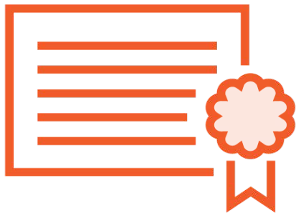


ISO/IEC 27001
Différences entre ISO/IEC 27001 et ISO/IEC 27002
CERTIFIED
ISO/IEC 27001
International Standard
ISO/IEC 27002
Code of Practice /
Implementation guidance
Notes:
Une chose qui peut être très confuse avec les documents de la norme est la différence entre les documents 27001 et 27002. Il est important d'être clair sur les différences. Ce que vous devez vraiment savoir, c'est que la norme 27001 est la norme internationale officielle et que la norme 27002 est un code de pratique ou un document d'orientation pour la mise en œuvre. La principale différence ici est que le 27001 vous indique ce que vous devez mettre en place en termes de processus et de contrôles, et le document 27002 vous donne quelques conseils sur la manière de respecter ces exigences. Vous ne pouvez obtenir la certification que sur la base du document ISO27001. Vous ne pouvez pas être certifié sur la base du document 27002.
La norme ISO 27001 exprime les exigences en matière de gestion de la sécurité de l'information dans les organisations et la norme ISO 27002 fournit un soutien et des conseils aux personnes responsables de la création, de la mise en œuvre ou de la maintenance des systèmes de gestion de la sécurité de l'information (SMSI).
• ISO 27001 est une norme d'audit basée sur des exigences auditables, tandis qu'ISO 27002 est un guide de mise en œuvre basé sur des suggestions de meilleures pratiques.
• ISO 27001 peut être utilisée pour auditer et certifier le système de gestion de la sécurité de l'information de l'organisation et ISO 27002 pour évaluer le caractère complet du programme de sécurité de l'information d'une organisation..

Slide 46
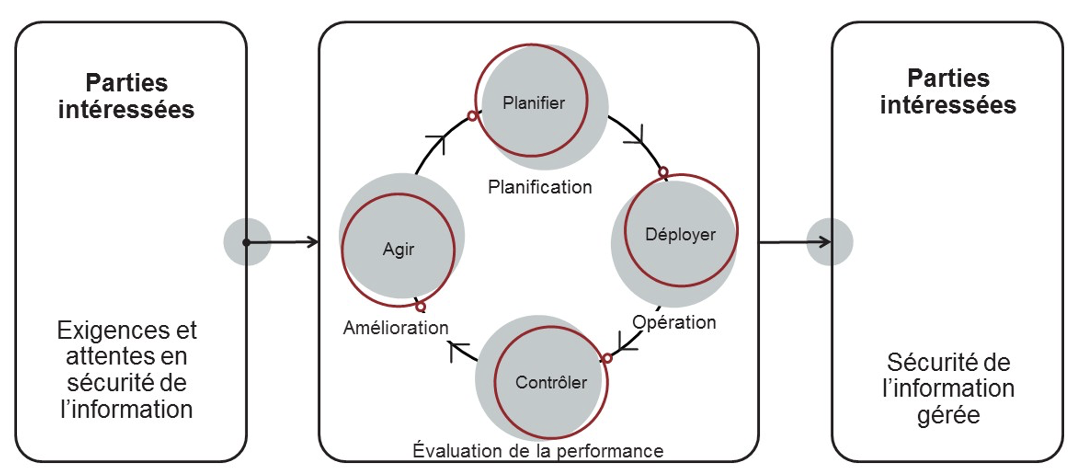
Approche Processus
Notes:
La présente Norme internationale adopte le modèle de processus «Planifier-Déployer-Contrôler-Agir» (PDCA), ou roue de Deming, qui est appliqué à la structure de tous les processus d’un système de management de la sécurité de l’information. La figure illustre la façon dont un système de management utilise comme éléments d’entrée les exigences et les attentes des parties intéressées et comment il produit, par les actions et processus nécessaires, les résultats de sécurité de l’information qui satisfont aux exigences et aux attentes.

Slide 47








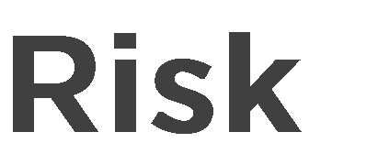






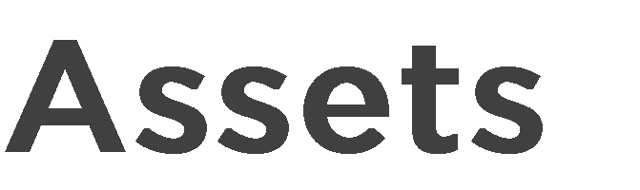
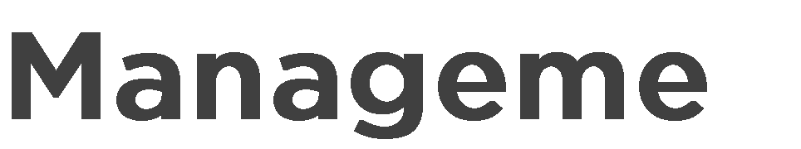







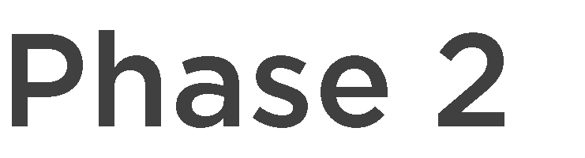



Processus d’implémentation d’un SMSI

Slide 48
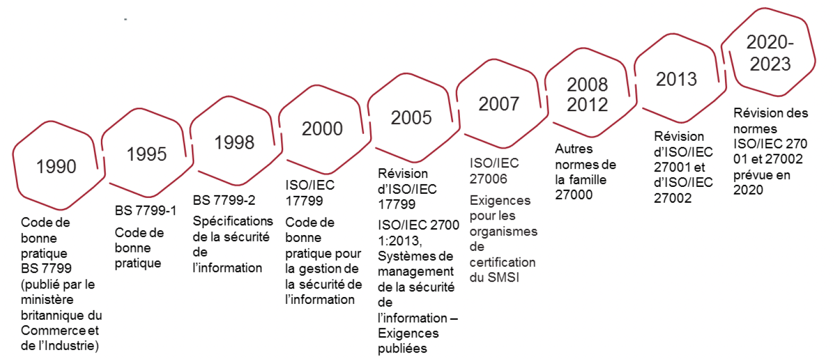
Bref historique de l’ISO/IEC27001
ISO/IEC 27001
Notes:
Le dernier élément de contexte que je souhaite partager avec vous est contenu dans les deux diapositives suivantes. Nous passerons ensuite aux avantages et examinerons quelques exemples concrets sur le web. Voici la chronologie de la norme ISO27001. Tout a commencé en 1992 au Royaume-Uni, lorsqu'un code de pratique a été publié par le ministère du commerce et de l'industrie. En 1995, une norme britannique a été publiée, et elle a été appelée BS7799. Il s'agissait en fait de la première version publiée de ce qui est finalement devenu la norme 27001. En 1996, les premiers auditeurs ont été reconnus, et plus tard en 1999, il y a eu quelques révisions majeures pour permettre l'accréditation et la certification. En 2000, la norme a été republiée sous le nom de ISO/IEC 17799. Il s'agissait d'un code de pratique. Ce n'est qu'en 2002 qu'a été publiée la spécification proprement dite, qui énonce ce qu'une organisation doit faire pour être conforme. Jusqu'à ce moment, les documents s'articulaient autour de conseils de mise en œuvre, plutôt que d'une spécification spécifique. Enfin, en 2005, la toute première norme ISO/IEC 27001 a été publiée, ce qui a entraîné l'abrogation de 17799. En 2013, la norme a été actualisée, et la norme la plus récente que nous ayons aujourd'hui est la version 2013. Assurez-vous de connaître certaines des autres normes qui pourraient être plus pertinentes pour votre organisation. En voici un exemple.

Slide 49
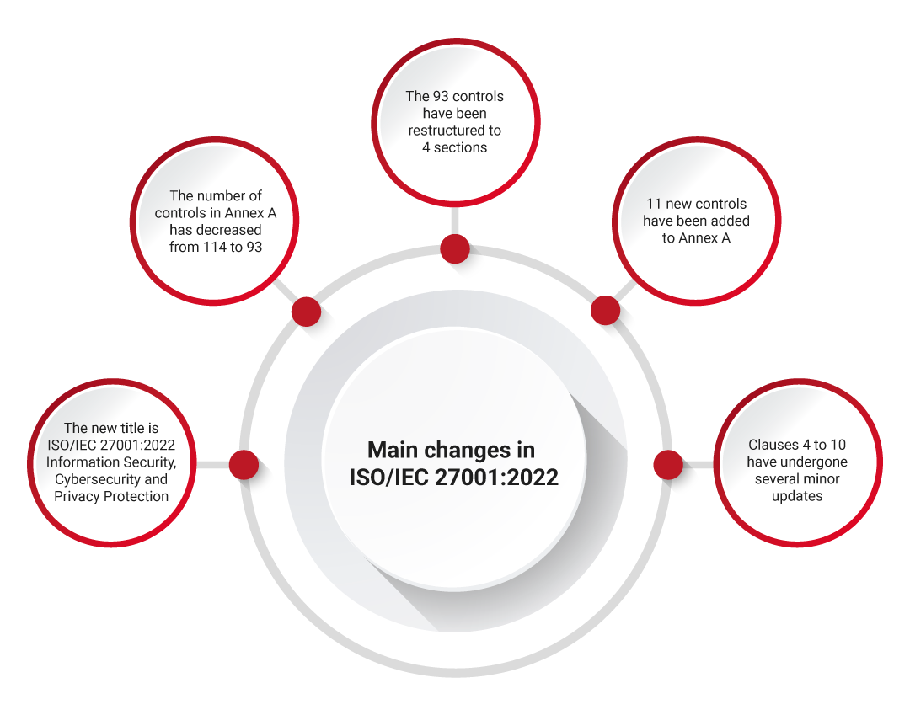
Changements ISO 27001:2022
ISO/IEC 27001
Notes:
Le dernier élément de contexte que je souhaite partager avec vous est contenu dans les deux diapositives suivantes. Nous passerons ensuite aux avantages et examinerons quelques exemples concrets sur le web. Voici la chronologie de la norme ISO27001. Tout a commencé en 1992 au Royaume-Uni, lorsqu'un code de pratique a été publié par le ministère du commerce et de l'industrie. En 1995, une norme britannique a été publiée, et elle a été appelée BS7799. Il s'agissait en fait de la première version publiée de ce qui est finalement devenu la norme 27001. En 1996, les premiers auditeurs ont été reconnus, et plus tard en 1999, il y a eu quelques révisions majeures pour permettre l'accréditation et la certification. En 2000, la norme a été republiée sous le nom de ISO/IEC 17799. Il s'agissait d'un code de pratique. Ce n'est qu'en 2002 qu'a été publiée la spécification proprement dite, qui énonce ce qu'une organisation doit faire pour être conforme. Jusqu'à ce moment, les documents s'articulaient autour de conseils de mise en œuvre, plutôt que d'une spécification spécifique. Enfin, en 2005, la toute première norme ISO/IEC 27001 a été publiée, ce qui a entraîné l'abrogation de 17799. En 2013, la norme a été actualisée, et la norme la plus récente que nous ayons aujourd'hui est la version 2013. Assurez-vous de connaître certaines des autres normes qui pourraient être plus pertinentes pour votre organisation. En voici un exemple.

Slide 50
Changements ISO 27001:2022
ISO/IEC 27001
Threat intelligence
Information security for the use of cloud services
ICT readiness for business continuity
Physical security monitoring
Configuration management
Information deletion
Data masking
Data leakage prevention
Monitoring activities
Web filtering
Secure coding
Notes:
Le dernier élément de contexte que je souhaite partager avec vous est contenu dans les deux diapositives suivantes. Nous passerons ensuite aux avantages et examinerons quelques exemples concrets sur le web. Voici la chronologie de la norme ISO27001. Tout a commencé en 1992 au Royaume-Uni, lorsqu'un code de pratique a été publié par le ministère du commerce et de l'industrie. En 1995, une norme britannique a été publiée, et elle a été appelée BS7799. Il s'agissait en fait de la première version publiée de ce qui est finalement devenu la norme 27001. En 1996, les premiers auditeurs ont été reconnus, et plus tard en 1999, il y a eu quelques révisions majeures pour permettre l'accréditation et la certification. En 2000, la norme a été republiée sous le nom de ISO/IEC 17799. Il s'agissait d'un code de pratique. Ce n'est qu'en 2002 qu'a été publiée la spécification proprement dite, qui énonce ce qu'une organisation doit faire pour être conforme. Jusqu'à ce moment, les documents s'articulaient autour de conseils de mise en œuvre, plutôt que d'une spécification spécifique. Enfin, en 2005, la toute première norme ISO/IEC 27001 a été publiée, ce qui a entraîné l'abrogation de 17799. En 2013, la norme a été actualisée, et la norme la plus récente que nous ayons aujourd'hui est la version 2013. Assurez-vous de connaître certaines des autres normes qui pourraient être plus pertinentes pour votre organisation. En voici un exemple.

Slide 51
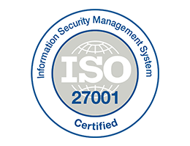
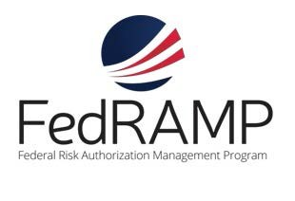
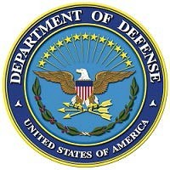
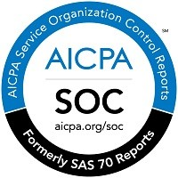
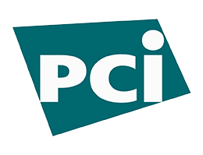






Comparison avec d’autres Standards
ISO/IEC 27001
Healthcare
/ FDA
Government
Defense
Financial
Card Payments
Notes:
Si vous étiez dans le secteur des soins de santé, il existe des normes auxquelles vous pourriez être légalement tenu de vous conformer, comme les normes HIPAA et FDA. Pour les solutions qui sont utilisées par le gouvernement ou la défense, il existe de nombreuses normes différentes que vous devrez peut-être prendre en considération si vous travaillez dans ce secteur. Si votre organisation est soumise à la loi SOX, la loi Sarbanes-Oxley, vous devrez peut-être envisager les certifications SOC. SOC signifie Service Organization Controls, et il existe diverses certifications et audits disponibles qui se concentrent sur la description des services et les résultats des tests de l'efficacité opérationnelle des contrôles en place. Ces tests sont effectués par des auditeurs indépendants. Enfin, si votre activité consiste à traiter des paiements courants, vous devrez prendre en considération la norme PCI. PCI signifie Payment Card Industry, et cette norme se concentre sur la protection des données des titulaires de cartes. Elle est plus prescriptive que la norme ISO car elle est uniquement axée sur la protection des informations relatives aux cartes. Pour pouvoir traiter des transactions par carte de crédit, vous devez être certifié selon un certain niveau d'exigences PCI.

Slide 52

Que signifie être certifié ?
ISO/IEC 27001
Vérification réussie par un vérificateur indépendant
Démontré que vous répondez aux exigences de la norme
Sous réserve d'audits de surveillance en cours
CERTIFIED
Utiliser un organisme de certification accrédité
www.anab.org
Notes:
Bon, vous m'avez entendu dire à plusieurs reprises au cours de ce cours combien il est important d'être certifié. Si vos clients sont des entreprises dans le domaine des services financiers ou des assurances, il est vraiment important que vous montriez à quel point vous prenez au sérieux la sécurité de l'information. C'est exactement ce que fait la certification ISO27001. Elle prouve que vous prenez le processus de sécurité de l'information au sérieux. C'est donc ce que je veux dire quand je parle de certification. Cela signifie que vous avez été audité avec succès par un auditeur indépendant qui appartient à une société connue sous le nom d'organisme de certification. Un organisme de certification est l'entreprise qui vous certifie. Cela signifie donc que vous aurez terminé ce que l'on appelle un audit de première et de deuxième étape avant d'être recommandé et approuvé pour la certification. Le processus exige que vous prouviez que vous remplissez toutes les conditions énoncées dans la norme. Cela signifie également que vous allez être soumis à des audits de surveillance continus. Ces audits ont lieu entre le moment où vous êtes certifié pour une période de trois ans et celui où vous êtes re-certifié. La norme exige un audit de surveillance annuel, mais certains organismes de certification souhaiteront entreprendre des audits semestriels. Pour être honnête, je pense que le cycle de six mois est préférable car il y a une cadence naturelle que vous obtenez lorsque vous voyez l'auditeur deux fois par an. Je le recommande vraiment, même si cela entraîne un léger surcoût. Au cours de ce processus d'audit de surveillance, l'auditeur couvrira tous les aspects de la norme au moins une fois, et vous devrez ensuite passer par un audit complet de recertification dans trois ans à partir de votre certification initiale où toutes les exigences sont vérifiées à nouveau. Le proBut if you're heading upcessus est donc assez complet.

Slide 53
Avantages d'être certifié
ISO/IEC 27001
Avantages de l'orientation vers l'extérieur
Assurance client
Faciliter la vérification diligente à l'égard de la clientèle
Conformité réglementaire
Avantages de l'orientation interne
Confiance dans les processus
Alignez votre organisation sur les meilleures pratiques
Réduisez vos coûts Management & Contrôle
Satisfaire les besoins d'audit
Avantages pour les ventes et le marketing
Avantage concurrentiel Protégez votre réputation
Supprime les obstacles dans le processus de vente
Notes:
Mais si vous êtes à la tête de la fonction informatique de votre organisation, il est très rassurant de savoir que ces aspects de votre fonctionnement sont examinés. Un dernier point ici. Veillez à choisir un auditeur issu d'un organisme de certification accrédité. Cela signifie que la société que vous avez choisie pour être l'auditeur et vous certifier est accréditée par l'autorité nationale responsable des normes internationales. Aux États-Unis, l'autorité nationale est l'ANAB, mais la plupart des pays ont leur propre autorité nationale d'accréditation. Certains organismes de certification ne sont pas accrédités, et leurs audits et certifications n'auront pas autant de poids qu'un organisme de certification accrédité. Je vous suggère de demander à votre organisme de certification s'il est accrédité avant de vous engager avec lui. Il y a donc de nombreux avantages à faire certifier votre organisme selon la norme 27001. Lorsque j'ai commencé mon premier voyage de certification, je ne savais pas comment je pouvais tirer autant de bénéfices de cette certification. Tout ce que je peux dire, c'est qu'être certifié a porté ses fruits, année après année, de diverses manières. En voici quelques-unes. Les avantages externes sont probablement le principal moteur pour la plupart des organisations. Vous avez peut-être un client qui s'interroge sur la sécurité de vos systèmes et de vos opérations. Il réagit peut-être aux diverses menaces à la sécurité informatique qui se présentent, comme les grandes menaces comme Heartbleed et Poodle, et veut peut-être savoir quels sont les processus que vous avez mis en place. En outre, de nombreuses grandes organisations ont désormais mis en place un processus annuel de vérification préalable qui leur permet de vous soumettre chaque année à un audit de sécurité informatique. Ce que j'ai vu, c'est que beaucoup de ces organisations vous enverront simplement un questionnaire, qui décrit les 114 contrôles de la norme ISO, et vous demanderont de répondre pour savoir si vous avez mis en place ces contrôles ou non. Enfin, il existe des exigences réglementaires qui obligent certaines entreprises à évaluer le statut de leurs fournisseurs en matière de sécurité de l'information. Si vous êtes certifié ISO27001, ce processus devient une routine et vous pouvez y répondre rapidement. Au lieu d'essayer d'interpréter les demandes de vos clients, vous répondez simplement en fonction des contrôles ISO, et cela satisfait généralement leurs demandes. La deuxième série d'avantages n'est pas si évidente lorsque vous vous lancez dans le processus de certification. Il s'agit d'avantages internes. Voici quelques-uns des avantages que j'ai réalisés au fil des ans. Premièrement, vous pouvez avoir une plus grande confiance dans vos processus informatiques internes et savoir que vous vous conformez aux meilleures pratiques en matière de sécurité de l'information. Cela vous permet également de devenir plus efficace et de réaliser des économies en tirant parti de bon nombre des pratiques requises par la norme pour de simples bonnes pratiques informatiques. Cela vous donne un plus grand sentiment de contrôle et vous met en meilleure position pour répondre à cette question : "Hé Richard, sommes-nous en sécurité ? "lorsque votre patron vous appelle. Enfin, elle facilite la satisfaction des commandes des clients ou des prospects externes. Enfin, les avantages en termes de ventes et de marketing sont la preuve que votre organisation est une paire de mains sûre. Et si vos concurrents ne sont pas certifiés, cela vous donne un avantage sur eux. Cela vous permet également de protéger la réputation de votre organisation, ce qui est utile lorsque votre équipe de vente essaie de vendre à de nouveaux clients ou de nouveaux produits.

Slide 54
Principales ressources ISO/IEC sur le Web
Trouver un certificat ISO/IEC27001 en ligne
Interpréter un certificat ISO/IEC27001
Comment vérifier la validité
Pourquoi la portée est importante
Demo
Notes:
www.anab.org
www.iso.org
www.dropbox.com
www.amazon.com
www.microsoft.com

Slide 55

Case Study
Globalmantics - Petite société de gestion de brochures en ligne au service des banques et des compagnies d'assurance
Processus d'obtention de la certification ISO/IEC 27001 pour Globalmantics.

Slide 56
Résumé
Pourquoi ISO/IEC27001 est si important
Avantages pour votre organisation
Quand ISO/IEC27001 est la bonne
Suivant
Structure de la norme
Premiers pas pour Globalmantics

Slide 57
Sécurité des systèmes d’information
Comprendre la structure de la norme

Slide 58

Structure du Standard
Structure de la norme ISO/IEC 27001
Clauses 1 – 3:
Définitions générales et contenu
Clauses 4 – 10:
7 Clauses concernant votre conformité obligatoire au SMSI
Annex A –
114 controles sur 14 domaines Conformité obligatoire
Bibliography - References
1
ISO 27001
2
3
4
2013
Version
Notes:
Les sections 1 à 3 couvriront les concepts de processus, d'approche processus et de cycle PDCA applicables à l'ISO.
normes de gestion, ainsi que les définitions les plus importantes un débutant en sécurité de l'information
devrait savoir.

Slide 59
Clauses 0 - 3
Structure de la norme ISO/IEC 27001
1
Clause # | Déscription
1 | Process and process approach
2 | Process approach impact
3 | The Plan-Do-Check-Act cycle
ISO 27001
2
3
4
2013
Version
3 Clauses relatives à des définitions général et contenu du SMSI
Notes:
Les sections 1 à 3 couvriront les concepts de processus, d'approche processus et de cycle PDCA applicables à l'ISO.
normes de gestion, ainsi que les définitions les plus importantes un débutant en sécurité de l'information
devrait savoir.
Terms and definitions: Process, Information Security,….
Impact du process
PDCA

Slide 60
Clauses 4 - 10
Structure de la norme ISO/IEC 27001
1
Clause # | Déscription
4 | Contexte de l'Organisation
5 | Leadership
6 | Planning
7 | Support
8 | Opération
9 | Evaluation de Performance
10 | Amélioration
ISO 27001
2
3
4
2013
Version
7 Clauses relatives à la nature et au fonctionnement de votre SMSI
Notes:
4- Cette clause exige que l'organisation détermine toutes les questions internes et externes qui peuvent être pertinentes à ses objectifs opérationnels et à l'atteinte des objectifs du SMSI lui-même.
- Détermination de la portée du système de gestion de la sécurité de l'information
5- Le top management et les cadres dirigeant ayant des rôles pertinents au sein de l'organisation doivent faire preuve d'un réel effort pour faire participer les gens à l'appui du SMSI.
- Le top management a la responsabilité d'établir une politique de sécurité de l'information, qui est alignée sur les objectifs de l'organisation et fournit un cadre pour l'établissement des objectifs de sécurité de l'information, y compris un engagement à satisfaire aux exigences applicables et à l'amélioration continue du SGSI.
La norme stipule qu'il incombe à la haute direction de s'assurer que les rôles, les responsabilités et les pouvoirs sont délégués et communiqués efficacement.
6. L'organisation doit planifier des mesures pour gérer les risques et les possibilités qui s'appliquent au contexte de l'organisation.
Les objectifs de sécurité de l'information devraient être établis et communiqués aux niveaux et fonctions appropriés.
7. Support inclut la compétence des équipes, La sensibilisation, la communication et la documentation. Une organisation doit non seulement gérer les documents internes (par exemple, diverses politiques, procédures, documentation de projet, etc.), mais aussi les documents externes (par exemple, différents types de correspondance, documentation reçue avec le matériel, etc.)
8. Pour s'assurer que les risques et les possibilités sont traités correctement (risques dans 6. Planning)
9. Evaluation de performance à travers des audits et indicateur de suivis KPI.
10. Les résultats de l’évaluation (Etape 9), des vérifications internes et de l'évaluation de la conformité et du rendement devraient tous servir de base aux non-conformités et aux mesures correctives. L'amélioration continue est un aspect clé du SMSI dans l'effort pour atteindre et maintenir la pertinence, la pertinence et l'efficacité de la sécurité de l'information par rapport aux objectifs de l'organisation.

Slide 61

Contexte de l’organisation
Structure de la norme ISO/IEC 27001
Notes:
L’organisation doit déterminer les enjeux externes et internes pertinents compte tenu de sa mission et qui influent sur sa capacité à obtenir le(s) résultat(s) attendu(s) de son système de management de la sécurité de l’information.

Slide 62

Leadership et engagement de la direction
Structure de la norme ISO/IEC 27001
Notes:
La direction doit faire preuve de leadership et affirmer son engagement en faveur du système de management de la sécurité de l’information en:
s’assurant qu’une politique et des objectifs sont établis en matière de sécurité de l’information et qu’ils sont compatibles avec l’orientation stratégique de l’organisation;
s’assurant que les exigences liées au système de management de la sécurité de l’information sont intégrées aux processus métiers de l’organisation;
s’assurant que les ressources nécessaires pour le système de management de la sécurité de l’information sont disponibles;
communiquant sur l’importance de disposer d’un management de la sécurité de l’information efficace et de se conformer aux exigences du système de management de la sécurité de l’information;
s’assurant que le système de management de la sécurité de l’information produit le ou les résultats escomptés;
orientant et soutenant les personnes pour qu’elles contribuent à l’efficacité du système de management de la sécurité de l’information;
promouvant l’amélioration continue; et
aidant les autres managers concernés à faire également preuve de leadership dès lors que cela s’applique à leurs domaines de responsabilités.

Slide 63

Politique de la sécurité de l’information
Structure de la norme ISO/IEC 27001
Notes:
La direction doit faire preuve de leadership et affirmer son engagement en faveur du système de management de la sécurité de l’information en:
s’assurant qu’une politique et des objectifs sont établis en matière de sécurité de l’information et qu’ils sont compatibles avec l’orientation stratégique de l’organisation;
s’assurant que les exigences liées au système de management de la sécurité de l’information sont intégrées aux processus métiers de l’organisation;
s’assurant que les ressources nécessaires pour le système de management de la sécurité de l’information sont disponibles;
communiquant sur l’importance de disposer d’un management de la sécurité de l’information efficace et de se conformer aux exigences du système de management de la sécurité de l’information;
s’assurant que le système de management de la sécurité de l’information produit le ou les résultats escomptés;
orientant et soutenant les personnes pour qu’elles contribuent à l’efficacité du système de management de la sécurité de l’information;
promouvant l’amélioration continue; et
aidant les autres managers concernés à faire également preuve de leadership dès lors que cela s’applique à leurs domaines de responsabilités.

Slide 64

Rôles, responsabilités et autorités au sein de l’organisation
Structure de la norme ISO/IEC 27001
Notes:
La direction doit faire preuve de leadership et affirmer son engagement en faveur du système de management de la sécurité de l’information en:
s’assurant qu’une politique et des objectifs sont établis en matière de sécurité de l’information et qu’ils sont compatibles avec l’orientation stratégique de l’organisation;
s’assurant que les exigences liées au système de management de la sécurité de l’information sont intégrées aux processus métiers de l’organisation;
s’assurant que les ressources nécessaires pour le système de management de la sécurité de l’information sont disponibles;
communiquant sur l’importance de disposer d’un management de la sécurité de l’information efficace et de se conformer aux exigences du système de management de la sécurité de l’information;
s’assurant que le système de management de la sécurité de l’information produit le ou les résultats escomptés;
orientant et soutenant les personnes pour qu’elles contribuent à l’efficacité du système de management de la sécurité de l’information;
promouvant l’amélioration continue; et
aidant les autres managers concernés à faire également preuve de leadership dès lors que cela s’applique à leurs domaines de responsabilités.

Slide 65

Planification
Structure de la norme ISO/IEC 27001
Notes:
Un organisme qui veut planifier et mettre en œuvre un SMSI doit tenir compte des enjeux mentionnés à l’article4.1 de la norme ISO/IEC27001 (Compréhension de l’organisation et de son contexte) et des exigences mentionnées à l’article4.2 (Compréhension des besoins et des attentes des parties intéressées) et déterminer les risques et les opportunités qui doivent être pris en compte.

Slide 66

Support
Structure de la norme ISO/IEC 27001
Notes:
L’organisation doit:
déterminer les compétences nécessaires de la ou des personnes effectuant, sous son contrôle, un travail qui a une incidence sur les performances de la sécurité de l’information;
s’assurer que ces personnes sont compétentes sur la base d’une formation initiale ou continue ou d’une expérience appropriée;
le cas échéant, mener des actions pour acquérir les compétences nécessaires et évaluer l’efficacité des actions entreprises; et
conserver des informations documentées appropriées comme preuves de ces compétences.

Slide 67

Planification et contrôle opérationnel
Structure de la norme ISO/IEC 27001
Notes:
L’organisation doit:
déterminer les compétences nécessaires de la ou des personnes effectuant, sous son contrôle, un travail qui a une incidence sur les performances de la sécurité de l’information;
s’assurer que ces personnes sont compétentes sur la base d’une formation initiale ou continue ou d’une expérience appropriée;
le cas échéant, mener des actions pour acquérir les compétences nécessaires et évaluer l’efficacité des actions entreprises; et
conserver des informations documentées appropriées comme preuves de ces compétences.

Slide 68

Appréciation et traitement des risques de sécurité de l’information
Structure de la norme ISO/IEC 27001
Notes:
ISO/IEC27001, article 8.2Appréciation des risques de sécurité de l’information
L’organisation doit conserver des informations documentées sur les résultats des processus d’appréciation des risques de sécurité de l’information.
ISO/IEC 27001, article8.3 Traitement des risques de sécurité de l’information
L’organisation doit conserver des informations documentées sur les résultats du traitement des risques de sécurité de l’information.

Slide 69

Surveillance et Revue du SMSI
Structure de la norme ISO/IEC 27001
Notes:
ISO/IEC 27001, article9.1 Surveillance, mesure, analyse et évaluation
L’organisation doit évaluer les performances de sécurité de l’information, ainsi que l’efficacité du système de management de la sécurité de l’information.
L’organisation doit déterminer:
ce qu’il est nécessaire de surveiller et de mesurer, y compris les processus et les mesures de sécurité de l’information;
les méthodes de surveillance, de mesurage, d’analyse et d’évaluation, selon le cas, pour assurer la validité des résultats;
NOTE: Il convient que les méthodes choisies donnent des résultats comparables et reproductibles pour être considérées comme valables.
quand la surveillance et les mesures doivent être effectuées;
qui doit effectuer la surveillance et les mesures;
quand les résultats de la surveillance et des mesures doivent être analysés et évalués; et
qui doit analyser et évaluer ces résultats.
L’organisation doit conserver les informations documentées appropriées comme preuves des résultats de la surveillance et des mesures.

Slide 70

Amélioration du SMSI
Structure de la norme ISO/IEC 27001
Notes:
ISO/IEC 27001, article10.1 Non-conformité et actions correctives
Lorsqu’une non-conformité se produit, l’organisation doit:
réagir à la non-conformité, et le cas échéant:
agir pour la maîtriser et la corriger; et
traiter les conséquences;
évaluer s’il est nécessaire de mener une action pour éliminer les causes de la non-conformité, de sorte qu’elle ne se reproduise plus, ou qu’elle ne se produise pas ailleurs. À cet effet, l’organisation:
examine la non-conformité;
détermine les causes de non-conformité; et
détermine si des non-conformités similaires existent, ou pourraient se produire;
mettre en œuvre toutes les actions requises;
réviser l’efficacité de toute action corrective mise en œuvre; et
modifier, si nécessaire, le système de management de sécurité de l’information.
Les actions correctives doivent être à la mesure des effets des non-conformités rencontrées. L’organisme doit conserver des informations documentées comme preuves:
f.de la nature des non-conformités et de toute action subséquente; et g.des résultats de toute action corrective.
ISO/IEC 27000, article3.20. Efficacité
niveau de réalisation des activités planifiées et d’obtention des résultats escomptés

Slide 71

Annexe A
Structure de la norme ISO/IEC 27001
Notes:
Les objectifs et les mesures de sécurité énumérés dans l’Annexe A (A.5 à A.18) d’ISO/IEC 27001 sont alignés sur les objectifs et les mesures de sécurité énumérés dans les articles5 à 18 d’ISO/IEC27002.
Les listes des objectifs et des mesures de sécurité contenus dans l’Annexe A d’ISO/IEC 27001 ne sont pas exhaustives. Un organisme peut choisir des objectifs et des mesures de sécurité supplémentaires ou choisir des mesures d’une source complètement différente.

Slide 72

114 contrôles in ISO 27001:2013 et 93 ISO 27001:2022
Structure de la norme ISO/IEC 27001
Notes:
Les objectifs et les mesures de sécurité énumérés à l’Annexe A (A.5 à A.18) sont étayés par les lignes directrices fournies dans ISO/IEC 27002, articles5 à 18.
Les listes des objectifs et des mesures de sécurité contenus dans l’Annexe A d’ISO/IEC 27001 ne sont pas exhaustives. Un organisme peut envisager d’inclure des objectifs et des mesures de sécurité supplémentaires si nécessaire (voir article6.1.3).

Slide 73

Congratulations !
Structure de la norme ISO/IEC 27001
Vous avez parcouru toutes les clauses de la norme internationale ISO27001.

Slide 74
Structure de la norme ISO/IEC 27001
‘Shall’ indicates a mandatory requirement within the standard. If you don’t satisfy a requirement which has the word ‘shall’ you don’t comply.

Slide 75
Structure de la norme ISO/IEC 27001
‘… shall be available in the form of documented information’
There must be a document in existence to satisfy This clause, which you can demonstrate to your auditor.

Slide 76

Structure de la norme ISO/IEC 27001
Exercice1: Raisons d’adopter ISO/IEC27001
Veuillez lire la partie suivante de l’étude de cas fournie pour ce cours:
Introduction et historique
En vous basant sur ces informations, déterminez et expliquez les trois plus grands avantages de la mise en œuvre de la norme ISO/IEC 27001 pour cet organisme et comment on pourrait mesurer ces avantages grâce aux métriques.
Durée de l’exercice: 30 minutes

